Slide 1
Викторина: самый, самая, самое

Slide 2
Самая «солнечная» геометрическая фигура?
луч

Slide 3
Самый большой медведь?

Slide 4
Самый зубастый столовый прибор?

Slide 5
Самая походная сумка?

Slide 6
Самая плавательная обувь?

Slide 7
Самый острый каблук?

Slide 8
Самый небесный цвет?

Slide 9
Самый детский театр?

Slide 10
Самый зубастый балет?

Slide 11
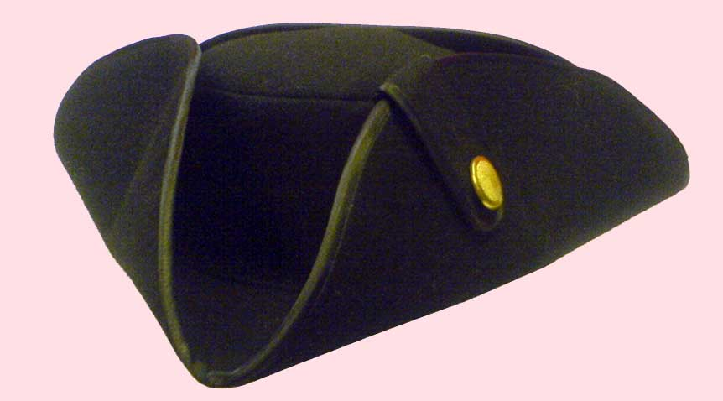
Самый геометрический головной убор?

Slide 12
Самый посудный головной убор?

Slide 13
Самое детское плавательное средство?

Slide 14
Самое крупное спортивное мероприятие?

Slide 15
Самый первый школьный учебник?

Slide 16
Самый южный материк?

Slide 17
Самая известная нянюшка самого известного российского поэта?

Slide 18
Самый умный вид спорта?

Slide 19
Самые большие волны?

Slide 20
Самый высокий милиционер?

Slide 21
Самая длинная параллель?

Slide 22
Самый большой кусок льда?

Slide 23
Самая балетная юбка?

Slide 24
Самый добрый доктор?

Slide 25
Самое верное человеку животное?

Slide 26
Самый музыкальный цветок?

Slide 27
Самый лучший знаток и рассказчик сказок?

Slide 28
Самый правдивый барон на свете?

Slide 29
Самая овощная сказка?

Slide 30
Самый известный житель Цветочного города?

Slide 31
Самый уральский камень?

Slide 32
Самая знаменитая фраза Шерлока Холмса?

Slide 33
Самый знаменитый во всём мире турист?

Slide 34
Самый походный музыкальный инструмент?

Slide 35
Самый русский музыкальный инструмент?

Slide 36
Как называется книга, рассказывающая о самом-самом?

Slide 37
Молодцы!

